Slide 1

ДОМАШНЕЕ ЗАДАНИЕ ПО КУРСУ «ПРОДВИЖЕНИЕ ИНСТАГРАМ ПОНОВОМУ» ОТ ЕЛЕНЫ НИКУЛЬШИНОЙ
УРОК 5.

Slide 2


Дизайнер интерьера
ПОЛИНА ЧАПЛАНОВА
https://www.instagram.com/polina_chaplanova_design/

Slide 3
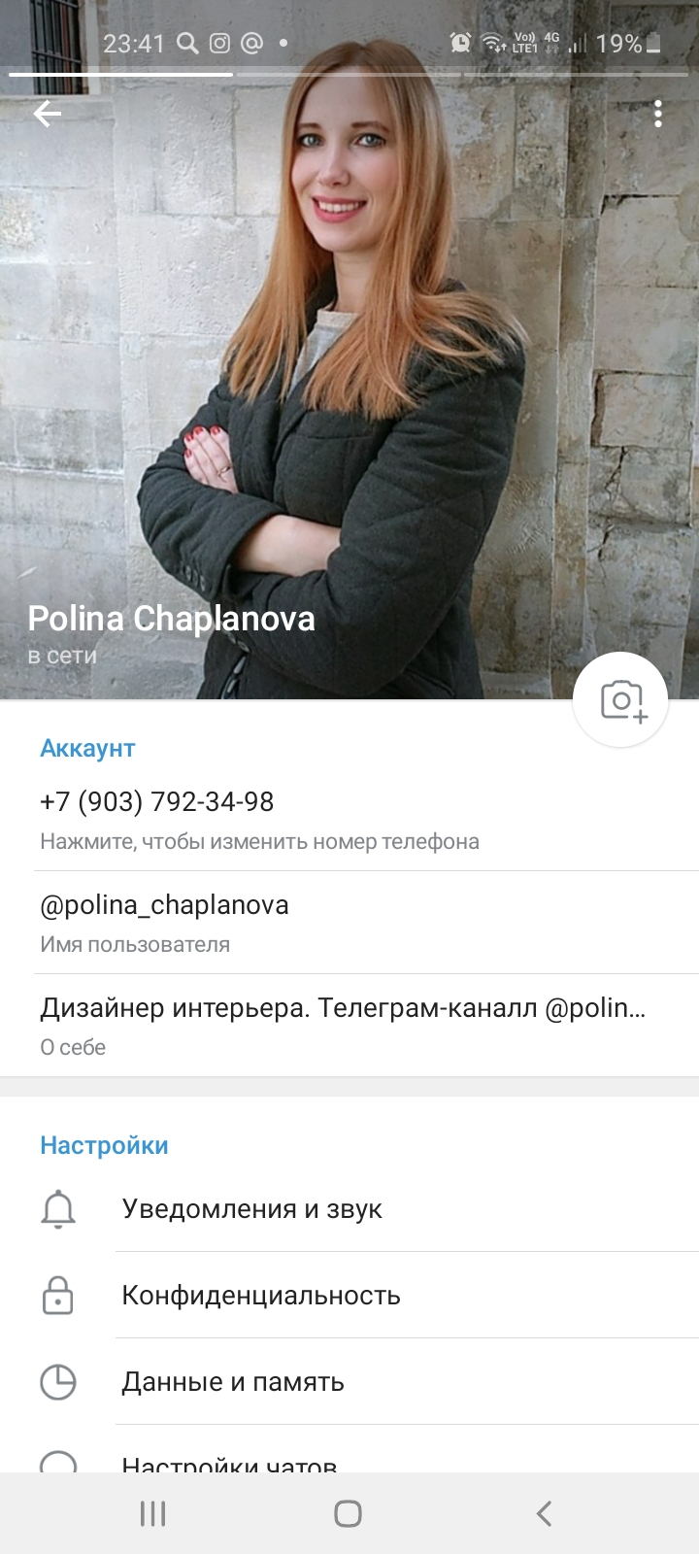



Подпись в Telegram проверена
polinachaplanova.com polinachaplanova@bk.ru +7(903)792-34-98 @polina_chaplanova_design

Slide 4
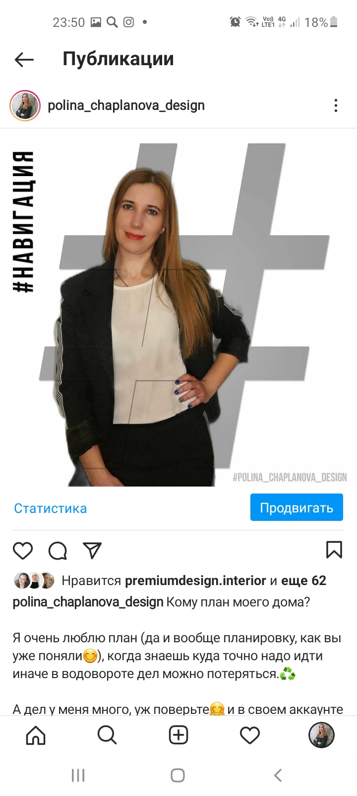
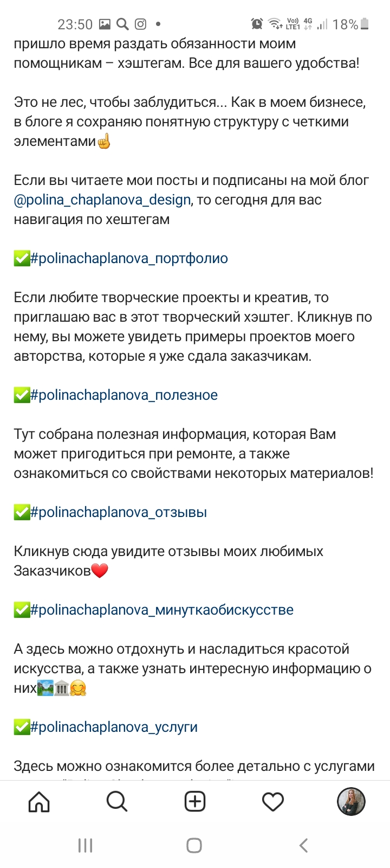
Пост «навигация»
polinachaplanova.com polinachaplanova@bk.ru +7(903)792-34-98 @polina_chaplanova_design

Slide 5
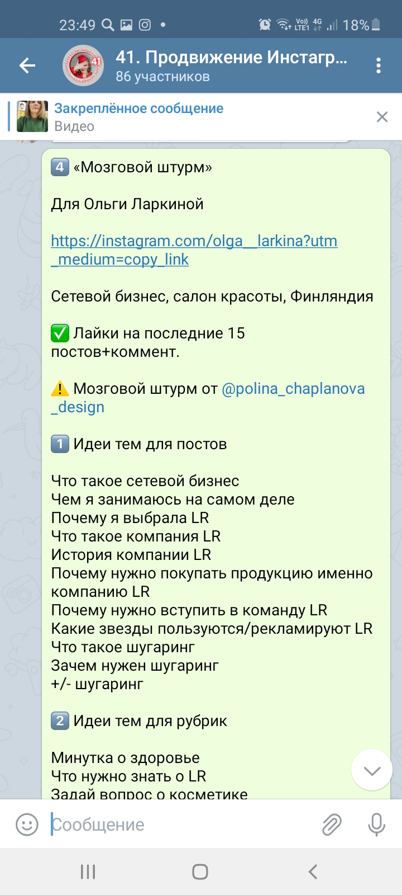
Мозговой штурм Телеграм
polinachaplanova.com polinachaplanova@bk.ru +7(903)792-34-98 @polina_chaplanova_design

Slide 6
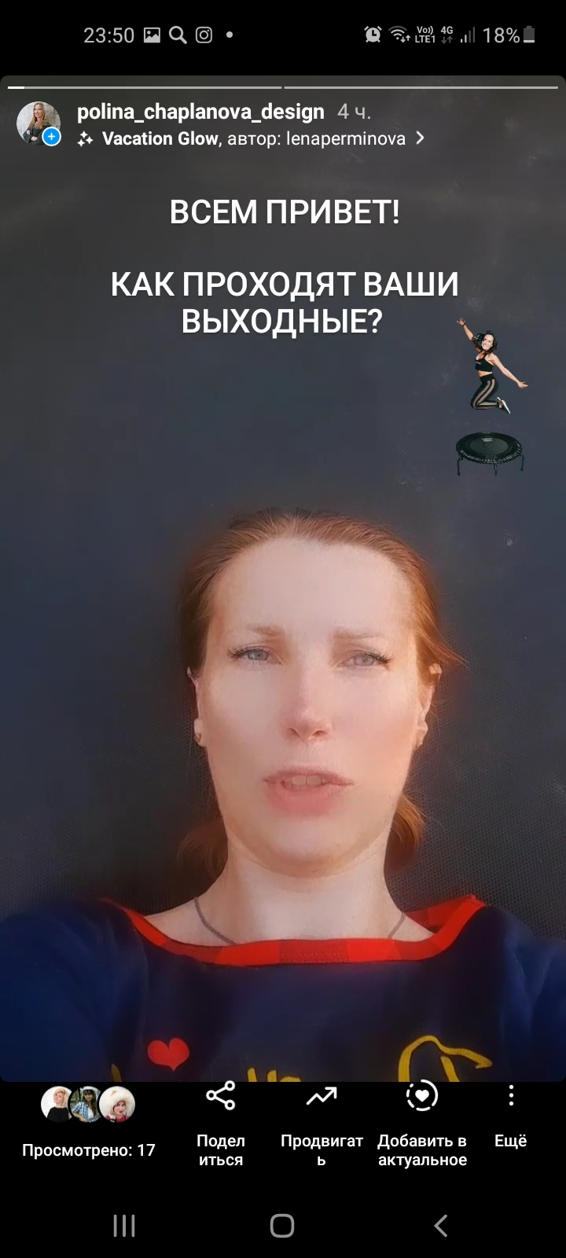
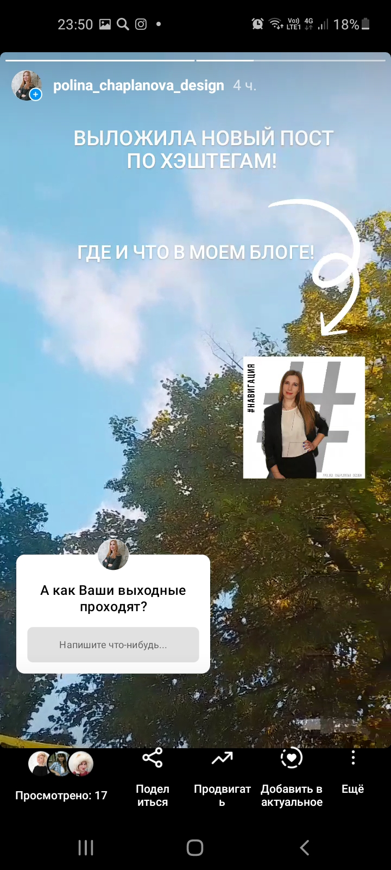
Сторис о новом посте
polinachaplanova.com polinachaplanova@bk.ru +7(903)792-34-98 @polina_chaplanova_design

Slide 7
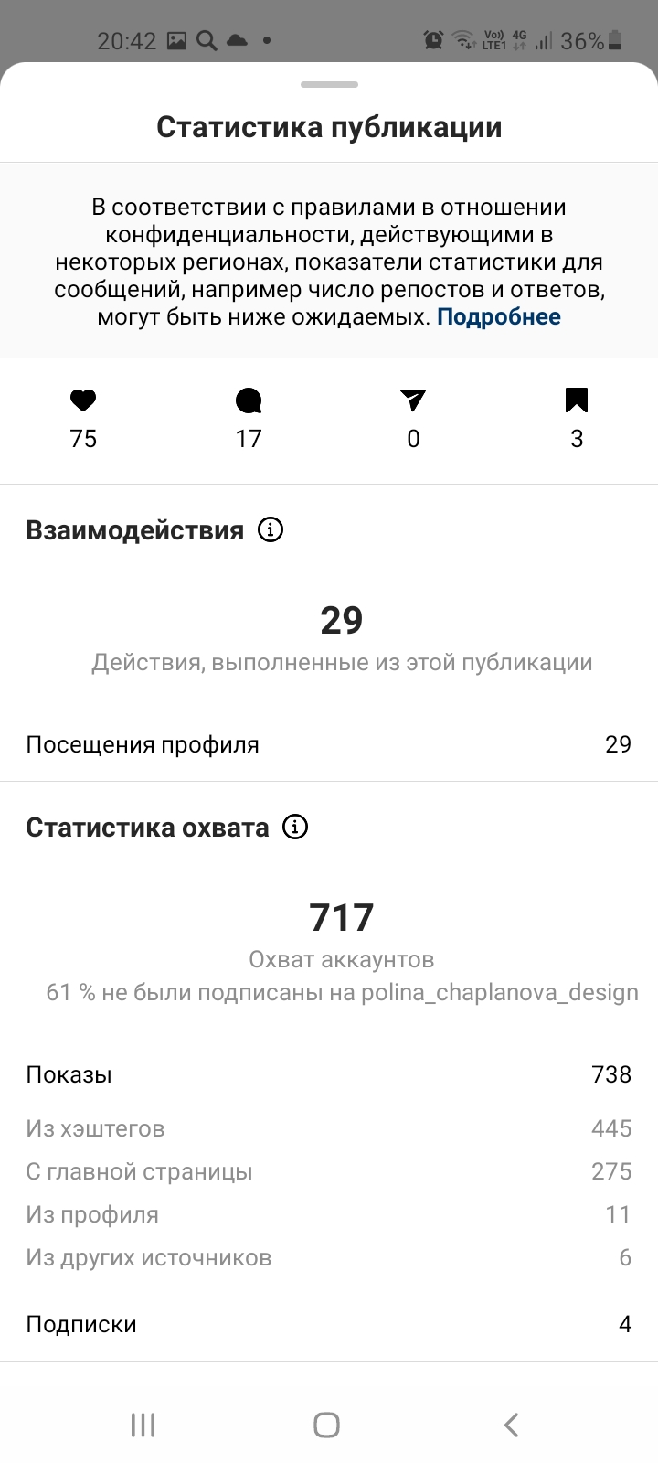
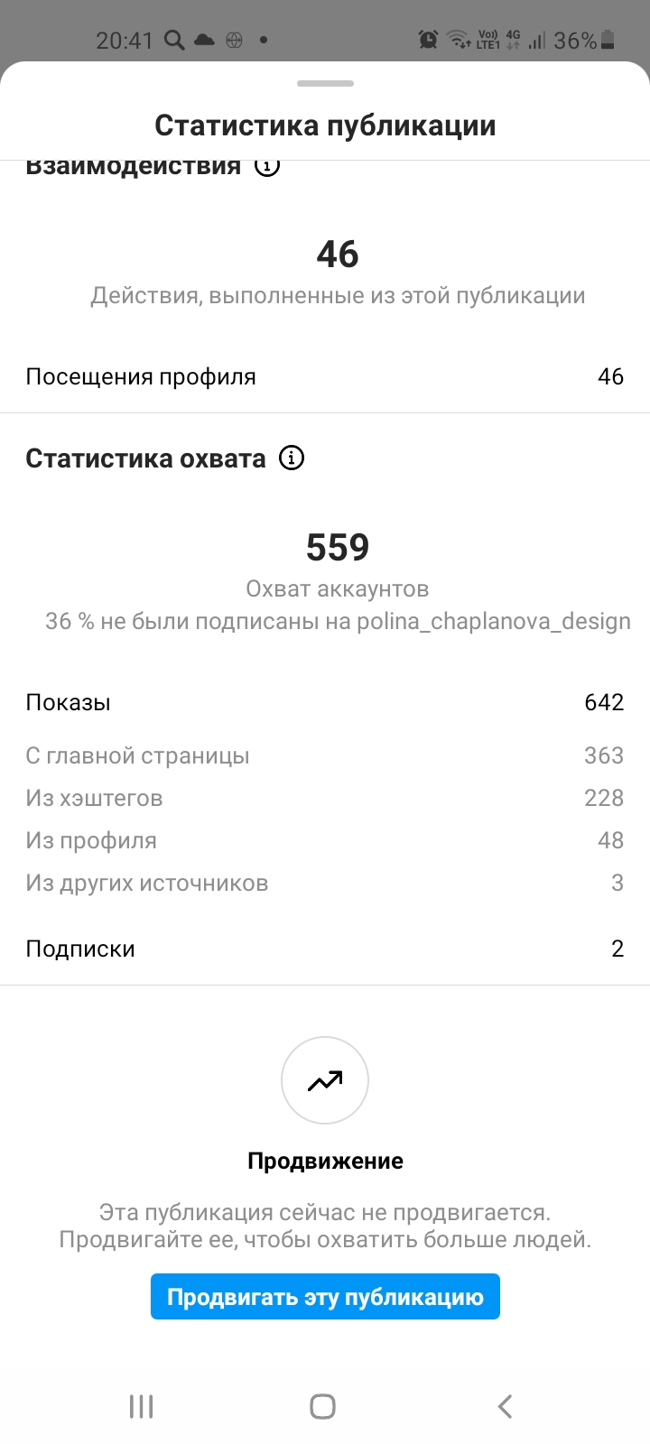
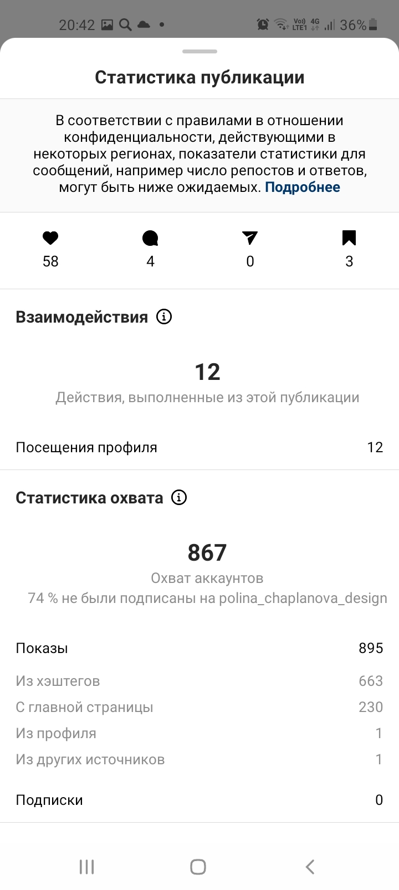
Выводы по охватам
Выводы по охватам:
Показы по охватам выросли очень сильною.
Комментария выросли за счет студентов.
polinachaplanova.com polinachaplanova@bk.ru +7(903)792-34-98 @polina_chaplanova_design

Slide 8
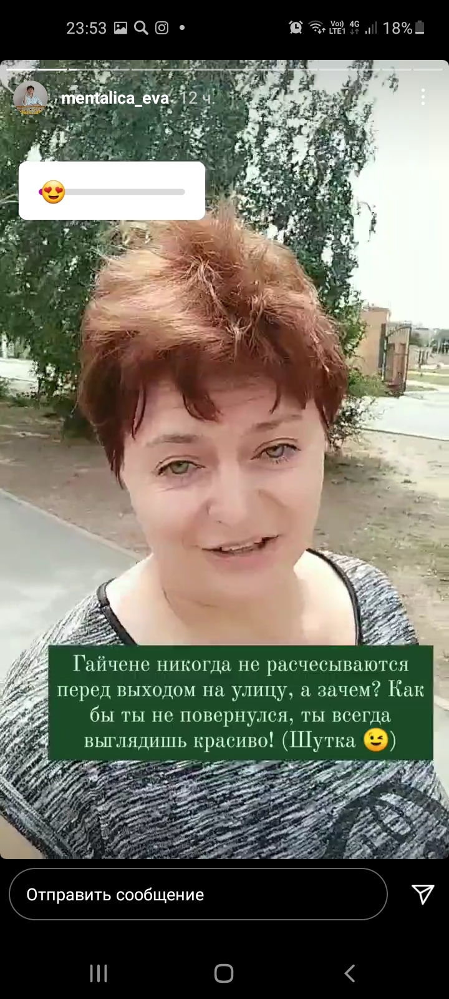
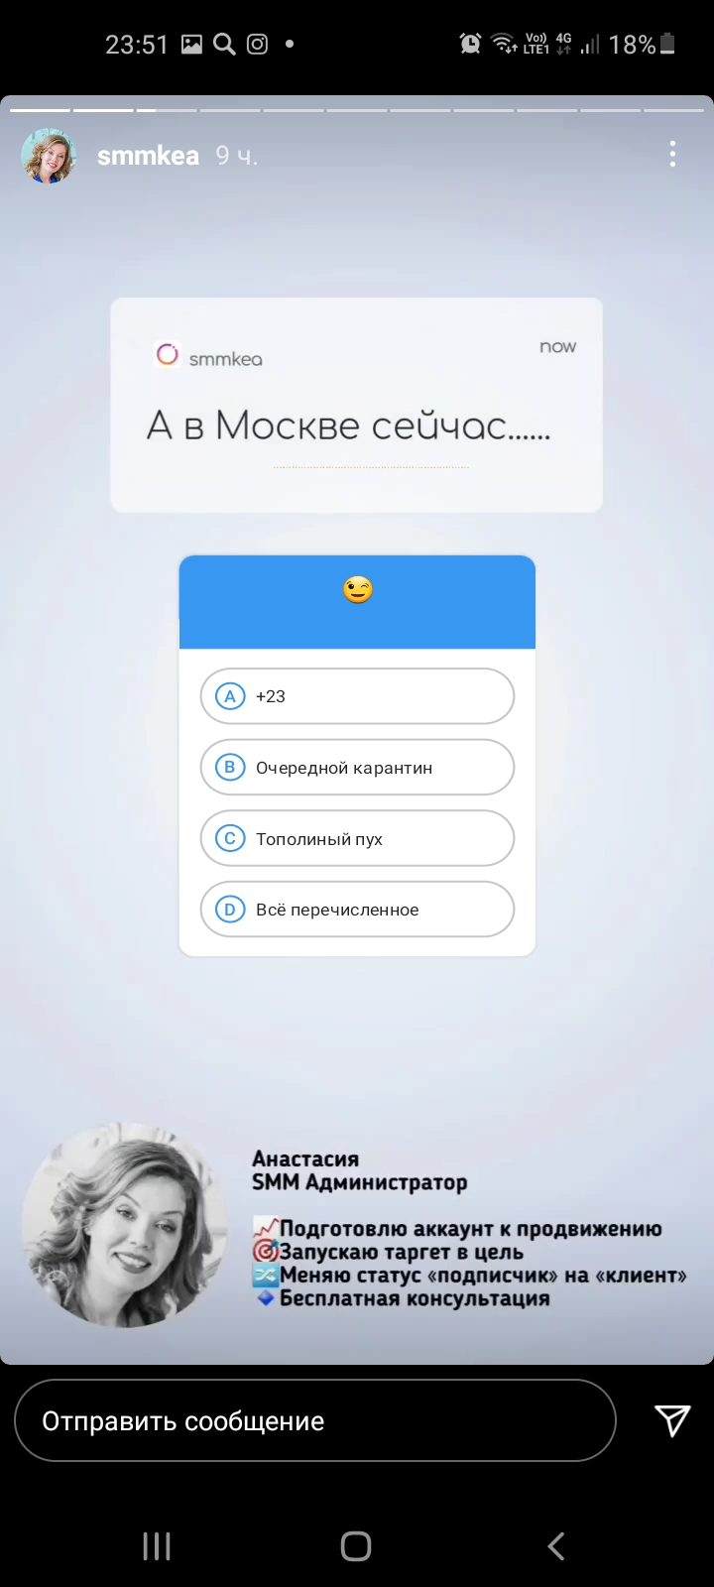
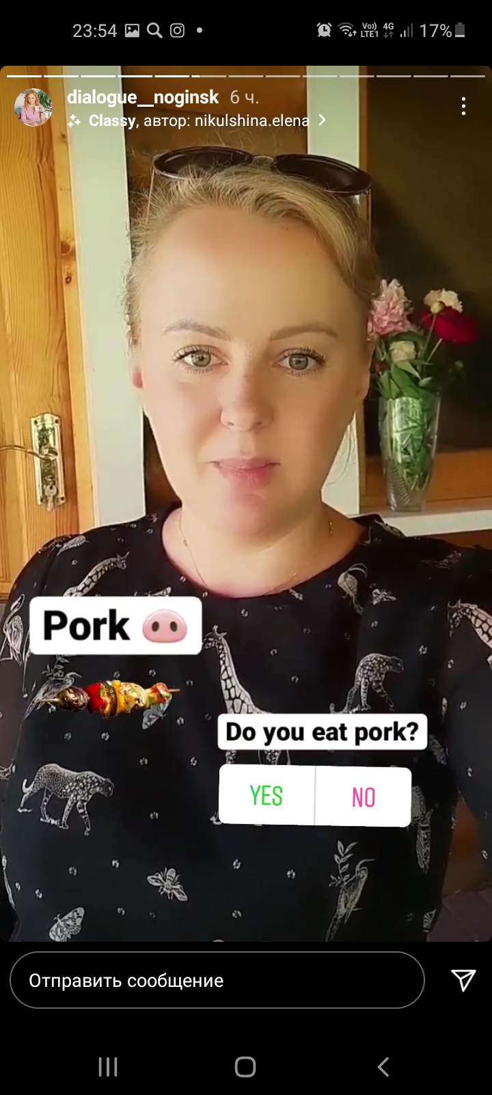
ТОП- 3 СТОРИС СТУДЕНТОВ
Интересно слушать про край
Очень крутая викторина, интересно
Познавательно, классно завязано с обычным бытом
polinachaplanova.com polinachaplanova@bk.ru +7(903)792-34-98 @polina_chaplanova_design

Slide 9
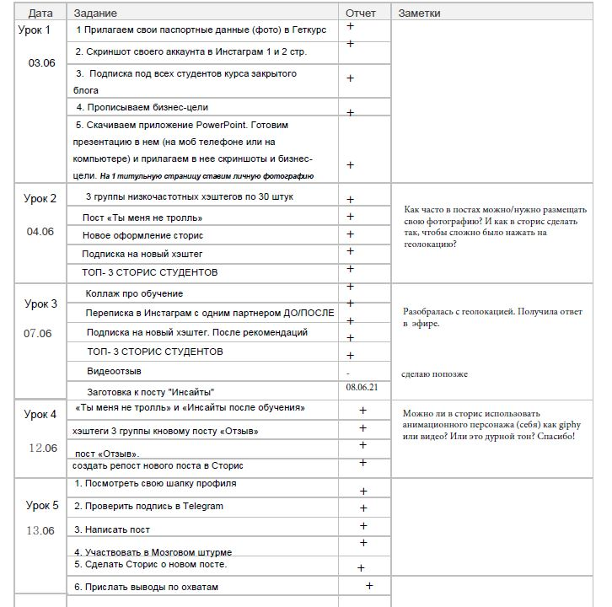
Чек-лист 41 поток
polinachaplanova.com polinachaplanova@bk.ru +7(903)792-34-98 @polina_chaplanova_design

Slide 10
Елена Александровна!
Спасибо большое, очень много узнаю нового. Уже вижу «страшные» аккаунты и ошибки!
polinachaplanova.com polinachaplanova@bk.ru +7(903)792-34-98 @polina_chaplanova_design

